Slide 1
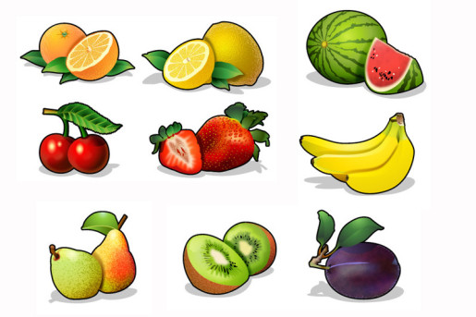
Las frutas en ingles
Por: Sebastián zapata Lopera
ENTRAR

Slide 2
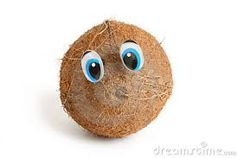
COCO
COCONUT
APPLE
PEACH

Slide 3
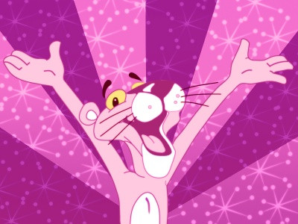
1 | 2 | 3 | 4 | 5 | 6 | 7 | 8 | 9 | 10
EXELENTE TRABAJO SIGUE HACI
IR ALA ORACION

Slide 4
EL COCO SE CALLO DE LA PALMERA COCONUT PALM TREE FELL
SIGUIENTE PREGUNTA

Slide 5
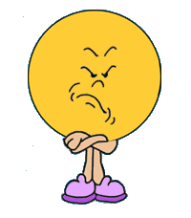
QUE MALA SUERTE NO ESTUDIASTE

Slide 6
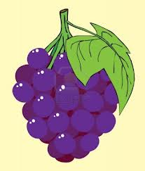
UVAS
APPLE
GRAPES
PEACH
ATRAS

Slide 7
EXELENTE TRABAJO SIGUE HACI
1 | 2 | 3 | 4 | 5 | 6 | 7 | 8 | 9 | 10
IR A LAORACION

Slide 8
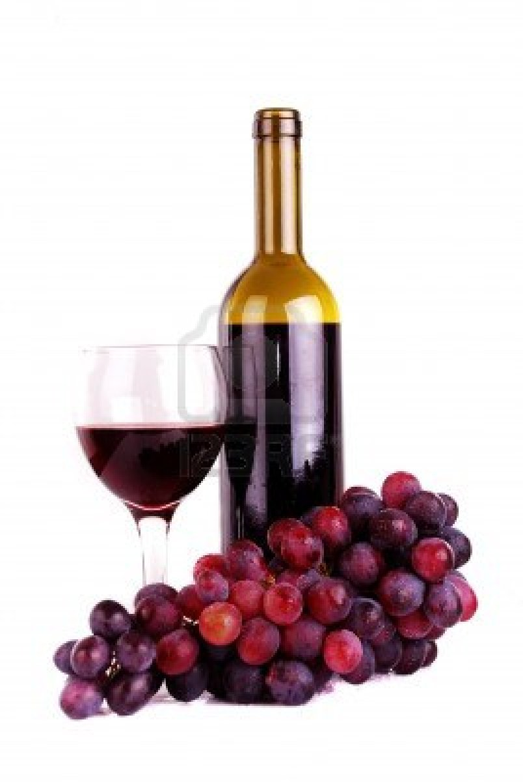
LAS UVAS SON UTILIZADAS PARA HACER VINO GRAPES ARE USED TO MAKE WINE
SIGUIENTE PREGUNTA

Slide 9
QUE MALA SUERTE NO ESTUDIASTE
SIGUIENTE PREGUNTA

Slide 10
MANZANA
PEAR
MELON
APPLE
ATRAS

Slide 11
EXELENTE TRABAJO SIGUE HACI
1 | 2 | 3 | 4 | 5 | 6 | 7 | 8 | 9 | 10
PASAR A LA ORACION

Slide 12
EL SE COMIO LA MANZANA ATE THE APPLE
SIGUIENTE PREGUNTA

Slide 13
QUE MALA SUERTE NO ESTUDIASTE
SIGUIENTE PREGUNTA

Slide 14
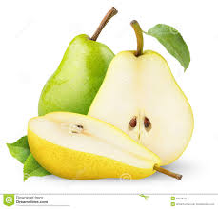
PERA
PEAR
MELON
APPLE
ATRAS

Slide 15
EXELENTE TRABAJO SIGUE HACI
1 | 2 | 3 | 4 | 5 | 6 | 7 | 8 | 9 | 10
IR A LA ORACION

Slide 16
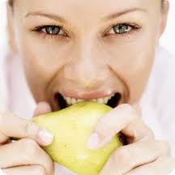
LA PERA ESTA DELICIOSA THIS DELICIOUS PEAR
SIGUIENTE
PREGUNTA

Slide 17
QUE MALA SUERTE NO ESTUDIASTE
SIGUIENTE PREGUNTA

Slide 18
CEREZA
CHERRY
GRANADE
ORANGE
ATRAS

Slide 19
EXELENTE TRABAJO SIGUE HACI
1 | 2 | 3 | 4 | 5 | 6 | 7 | 8 | 9 | 10
IR A LA ORACION

Slide 20
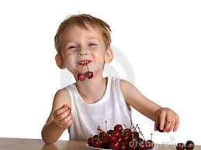
EL NIÑO COMELA ZEREZA CHERRY CHILD EATS
SIGUIENTE PREGUNTA

Slide 21
QUE MALA SUERTE NO ESTUDIASTE
SIGUIENTE PREGUNTA

Slide 22
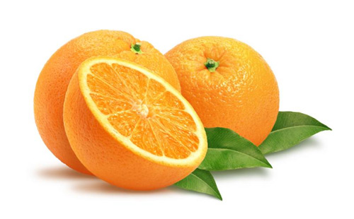
NARANJA
CHERRY
GRANADE
ORANGE
ATRAS

Slide 23
EXELENTE TRABAJO SIGUE HACI
1 | 2 | 3 | 4 | 5 | 6 | 7 | 8 | 9 | 10
IR A LA ORACION

Slide 24
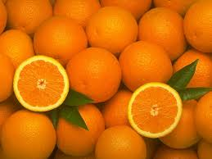
LA NARANJA ESTA DULCE THIS SWEET ORANGE
SIGUIENTE PREGUNTA

Slide 25
QUE MALA SUERTE NO ESTUDIASTE
SIGUIENTE PREGUNTA

Slide 26
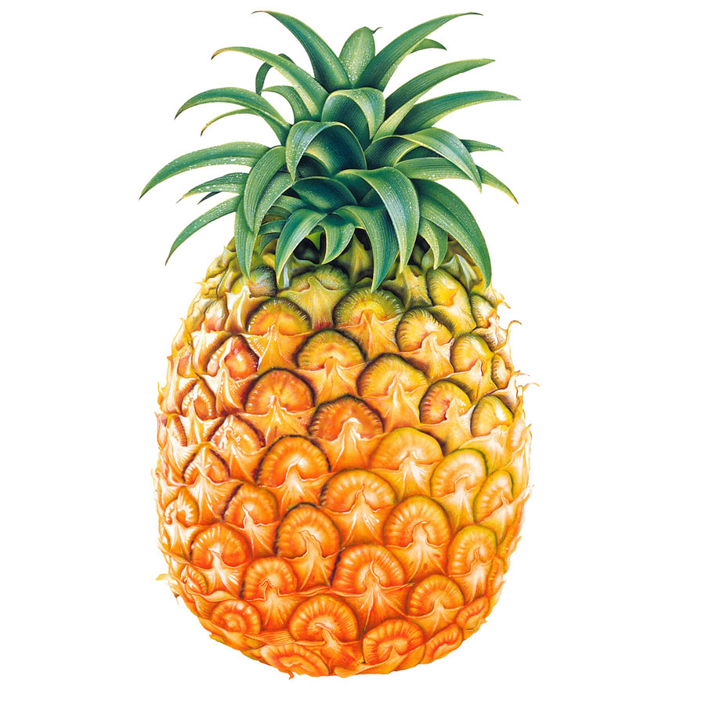
PIÑA
CHERRY
PINEAPPLE
ORANGE
ATRAS

Slide 27
EXELENTE TRABAJO SIGUE HACI
1 | 2 | 3 | 4 | 5 | 6 | 7 | 8 | 9 | 10
IR A LA ORACION

Slide 28
LA PIÑA ESTA ACIDA PINEAPPLE IS ACID
SIGUIENTE PREGUNTA

Slide 29
QUE MALA SUERTE NO ESTUDIASTE
SIGUIENTE PREGUNTA

Slide 30
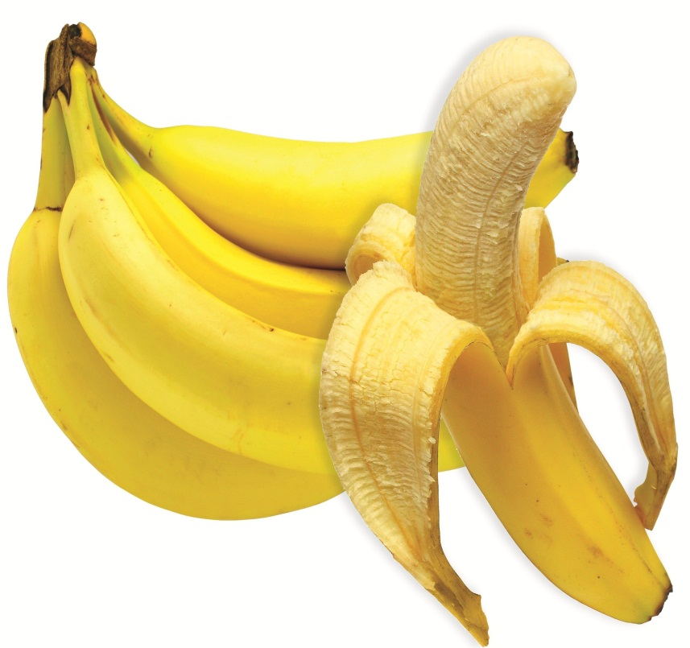
BANANO
BANANA
PINEAPPLE
ORANGE
ATRAS

Slide 31
EXELENTE TRABAJO SIGUE HACI
1 | 2 | 3 | 4 | 5 | 6 | 7 | 8 | 9 | 10
IR A LA ORACION

Slide 32
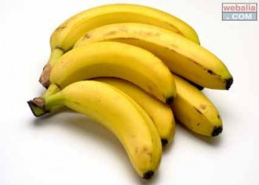
EL BANANO ES GRANDE BANANAS IS GREAT
SIGUIENTE PREGUNTA

Slide 33
QUE MALA SUERTE NO ESTUDIASTE
SIGUIENTE PREGUNTA

Slide 34
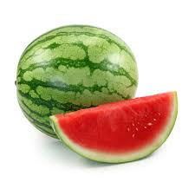
SANDIA
WATERMELON
APPLE
PEAR
ATRAS

Slide 35
EXELENTE TRABAJO SIGUE HACI
1 | 2 | 3 | 4 | 5 | 6 | 7 | 8 | 9 | 10
IR A LA ORACION

Slide 36
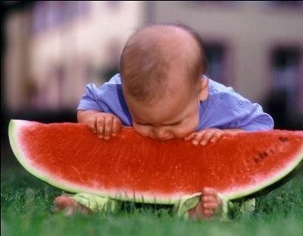
LA SANDIA ESTA JUGOSA THIS JUICY WATERMELON
SIGUIENTE PREGUNTA

Slide 37
QUE MALA SUERTE NO ESTUDIASTE
SIGUIENTE PREGUNTA

Slide 38
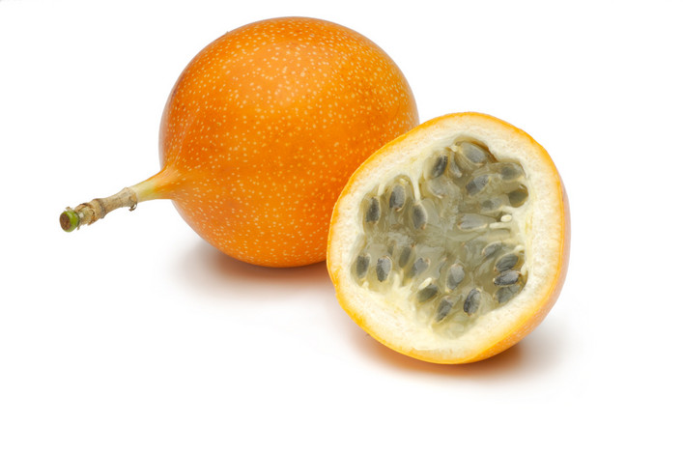
GRANADILLA
BANANA
GRANADE
APPLE
ATRAS

Slide 39
EXELENTE TRABAJO SIGUE HACI
1 | 2 | 3 | 4 | 5 | 6 | 7 | 8 | 9 | 10
IR A LA ORACION

Slide 40
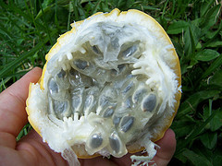
LA GRANADILLA SE DAÑO THE GRANADE IS PASSION
SIGUIENTE PREGUNTA

Slide 41
QUE MALA SUERTE NO ESTUDIASTE

Slide 42
ESPERO QUE TE ALLA IDO BIEN

